Slide 1
BASES DE DATOS
Clase 6 – Manejo de repositorios
Profesora: Erika Gutiérrez Beltrán

Slide 2
Tema 2: Bases de datos relacionales
Objetivo
Temario
Logros
Transformar los modelos conceptuales a lógicos. Construir bases de datos para datos estructurados
- Utilización de los modelos en el mundo real
- Transformación del modelado a la base de datos
- Clases de entidades
- Arquitectura de los sistemas gestores de Bases de datos, OLTP, OLAP
- Modelo relacional, restricciones de integridad y normalización
- Lenguaje de consulta formal
- Lenguaje de consulta SQL
Capturar datos desde una pantalla de usuario real y almacenarlos en una base de datos. Manipulación de estos datos.

Slide 3
Resumen del tema 1
Pensemos en un escenario de la vida real. Es tu momento de prácticas, empezaste a trabajar en una aplicación nueva. Desde lo que aprendiste en el tema 1 ¿cómo puedes aportar al desarrollo de la aplicación?
Además, pensemos en que otras tablas podemos agregar al modelo y que otros atributos nos permitirían tener más información importante en nuestra base de datos de redes sociales

Slide 4

Manejo de repositorios
¿Qué es GIT?
Git es un sistema de control de versiones, que permite gestionar proyectos de software de manera distribuida, permitiendo acceder al historial de todos los cambios realizados sobre el código del proyecto.

Slide 5
Manejo de repositorios
¿Qué es git-flow?
Es un conjunto de extensiones de git para proporcionar operaciones de repositorios de alto nivel para el modelo de ramificación.
Facilita el manejo de las ramas, el orden del proyecto y la división de los diferentes momentos por los que pasa un proyecto de software, además de desplegar y liberar cambios sobre cada rama según su ambiente.

Slide 6
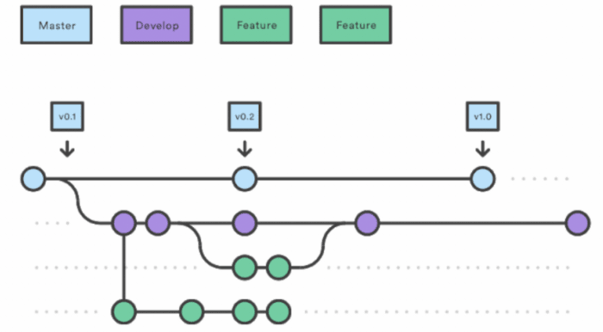
Manejo de repositorios
Git-flow

Slide 7
Manejo de repositorios
Comandos
Iniciar un proyecto con git-Flow.
1. Descargar el proyecto del repositorio, en este caso, de GITHUB
2. Ejecutar el comando git flow init en la consola o terminal

Slide 8
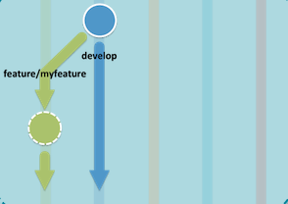
Manejo de repositorios
Comandos
3. Ejecuta el comando git flow feature start MYFEATURE
Si quiere sacar una copia del proyecto desde la rama de desarrollo

Slide 9
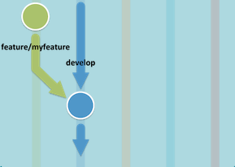
Manejo de repositorios
Comandos
4. Para finalizar un feature ejecutar el comando git flow feature finish MYFEATURE
Se debe tener en cuenta que un feature es creado siempre que vamos a agregar funcionalidades nuevas a nuestro desarrollo. A nivel industria el feature se utiliza uno por cada sprint, o cada que sale un nuevo release

Slide 10
Manejo de repositorios
Comandos
5. Para compartir tu rama con otros desarrolladores y programar en conjunto utiliza el comando git flow feature publish MYFEATURE

Slide 11
Manejo de repositorios
Comandos
6. Para obtener los cambios creados por otro usuario sobre la rama que hemos creado usar el comando git flow feature pull origin MYFEATURE

Slide 12
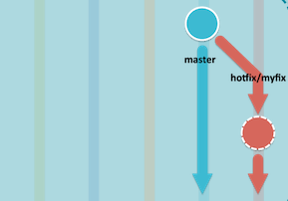
Manejo de repositorios
Comandos
7. Los hotfix son utilizados para resolver problemas presentados en el código que ocurren sobre producción
git flow hotfix start VERSION name
Importante hacer seguimiento de las versiones

Slide 13
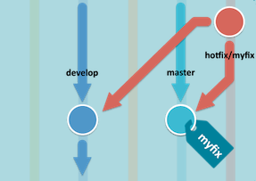
Manejo de repositorios
Comandos
8. Cuando se finaliza un hotifx el ajuste se libera tanto en la rama principal (master) como en desarrollo (develop)
git flow hotfix finish VERSION
El hotfix también pude ser publicado con el comando git flow publish y descargar cambios con git flow pull

Slide 14
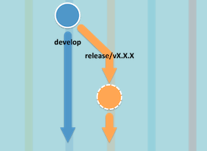
Manejo de repositorios
Comandos
9. El release permite crear una nueva versión de la aplicación y llevar control de las características desplegadas
git flow release start RELEASE [BASE]

Slide 15
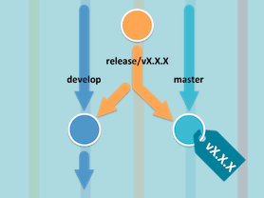
Manejo de repositorios
Comandos
10. El reléase debe ser publicado para garantizar por parte de todo el equipo que los ajustes a liberar para la versión o sprint son correctos, el comando es
git flow release publish RELEASE
11. Para finalizar este release, utilice el comando
git flow reléase finish RELEASE

Slide 16
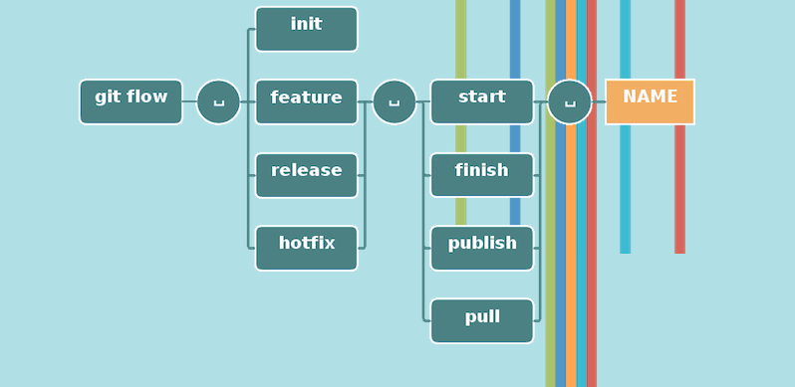
Manejo de repositorios
Comandos

Slide 17
Manejo de repositorios
Otros Comandos de GIT
1. Para ver las ramas disponibles de un proyecto git branch -a
2. Para cambiar de ubicación entre ramas git checkout nombre_rama
3. Para crear una rama de manera tradicional git checkout –b nombre_rama
4. Para descartar cambios git reset head –hard
5. Para añadir todos los cambios a la rama git add .
6. Para añadir solo un archivo o un cambio de un archivo git add ruta_archivo
7. Para agregar un comentario sobre los cambios git commit –m “texto”
8. Para subir los cambios al repositorio de manera remota git push origin nombre_rama
9. Para descargar los cambios del repositorio de manera local git pull origin nombre_rama

Slide 18
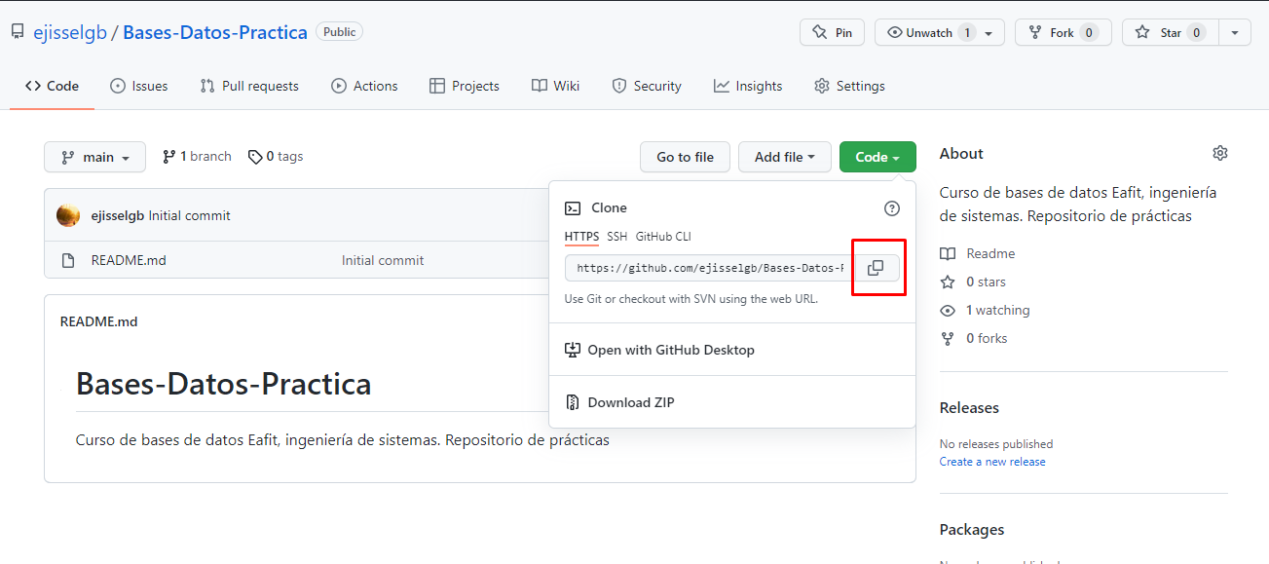
Manejo de repositorios
Práctica
Ir al repositorio
https://github.com/ejisselgb/Bases-Datos-Practica
Para descargar el proyecto ejecuta el comando git clone + el link que encontrarás en la página

Slide 19
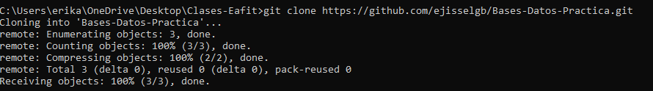
Manejo de repositorios
Práctica
Ir al repositorio
https://github.com/ejisselgb/Bases-Datos-Practica
Para descargar el proyecto ejecuta el comando git clone + el link que encontrarás en la página

Slide 20
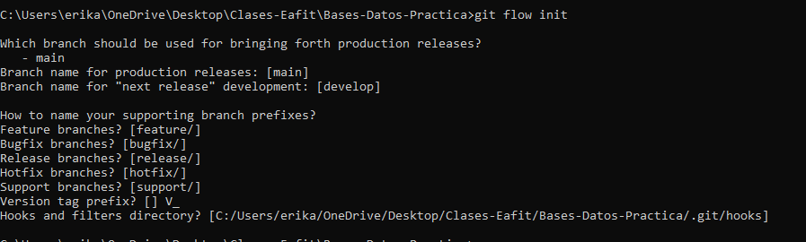
Manejo de repositorios
Práctica
- Inicializar git flow

Slide 21
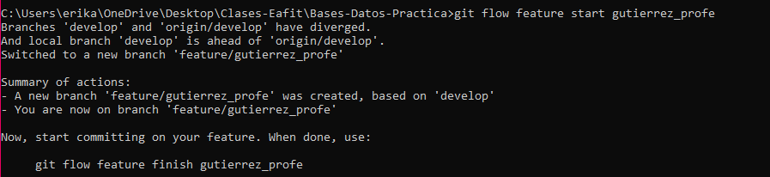
Manejo de repositorios
Práctica
- Crea una feature por equipo. Esta deberá contener los primeros apellidos de cada integrante

Slide 22
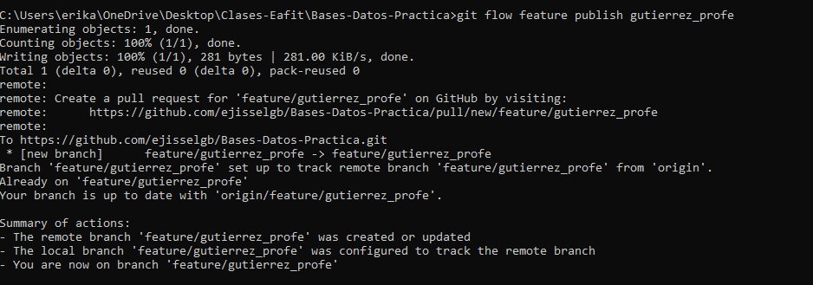
Manejo de repositorios
Práctica
- Publica la rama en el repositorio para que todos los miembros del equipo tengan acceso

Slide 23
Manejo de repositorios
Práctica
- Valida la rama en que te encuentras usando el comando git branch -a
- Luego, si estás en tu rama, crea una carpeta con los primeros apellidos de cada integrante (Esto debe hacerlo inicialmente un solo integrante)
- Agrega un archivo de texto plano indicando que aplicación quieren trabajar para el proyecto de clase
- Sube el proyecto usando los comandos explicados previamente
- Cada integrante debe clonar el repositorio, pasarse a la rama creada (en esa trabajarán durante todo el semestre)
- Cada integrante debe crear en la carpeta un archivo de texto colocando su nombre, apellido y correo electrónico
- Subir nuevamente los cambios

Slide 24
REFERENCIAS
- Git-Flow cheatsheet: http://danielkummer.github.io/git-flow-cheatsheet/
- Flujo de trabajo de Gitflow: https://www.atlassian.com/es/git/tutorials/comparing-workflows/gitflow-workflow
- ¿Qué es git?: https://www.atlassian.com/es/git/tutorials/what-is-git

Slide 25
Gracias!

